Slide 1

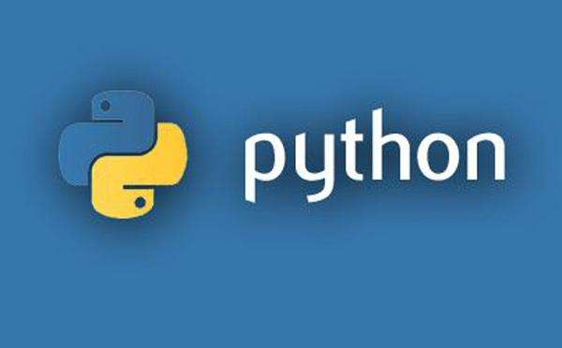
《Python应用程序设计》
5.1 面向对象基础

Slide 2
目录
1
面向对象和面向过程的区别
2
类与对象
3
类的构造方法与析构方法

Slide 3
1
面向对象和面向过程的区别
面向过程的编程思想在考虑问题时，以一个具体的流程为单位，考虑程序的实现方法。即分析出解决问题所需要的步骤，然后用函数将这些步骤一一实现，在使用的时候依次进行调用。常见的面向过程语言有C、Fortran等。

Slide 4
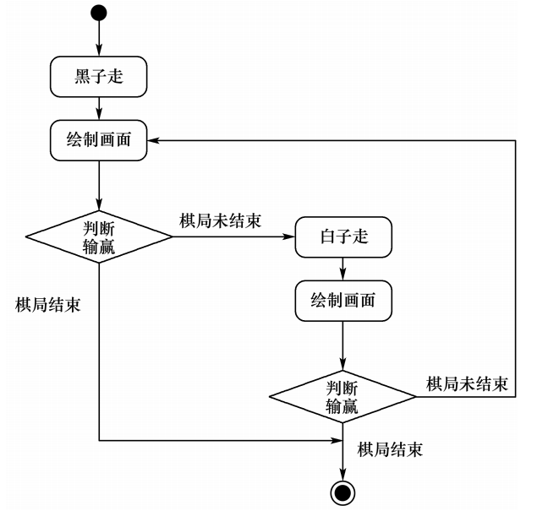
1
面向对象和面向过程的区别
举例：面向过程设计五子棋程序的思路
(1)开始游戏 (2)黑子走 (3)绘制画面 (4)判断输赢 (5)白子走 (6)绘制画面 (7)判断输赢 (8)跳到步骤(2),直到出现输赢 (9)输出最后结果

Slide 5
1
面向对象和面向过程的区别
面向对象的编程思想在考虑问题时，以具体的事务(对象)为单位，考虑它的属性(特性)及动作(行为)，关注整体。 比如观察一个人，他有身高、体重、性别、出生日期等属性特征，以及会说话、走路等动作行为。常见的面向对象语言有Python、Java、C++等。

Slide 6
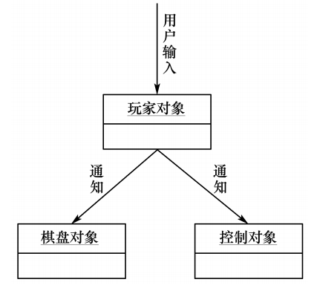
1
面向对象和面向过程的区别
举例：面向对象设计五子棋程序的思路
设计三类对象来实现： (1)玩家对象：包括执黑子对象与执白子对象。 (2)棋盘对象：负责绘制画面。 (3)控制对象：负责判定犯规、输赢等。
流程：
玩家对象接受用户输入，并通知棋盘对象绘制棋盘画面，同时控制对象对棋局进行判定。

Slide 7
1
面向对象和面向过程的区别
面向对象的优势：
面向对象保证了功能的统一性。
面向对象比面向过程耦合度低，可维护性好，更方便后期的扩展。
比如五子棋程序，现在要加入悔棋的功能，如果使用面向过程开发的话，那么输入、判定、显示的一系列步骤都需要改动，甚至步骤之间的循环都需要调整，非常麻烦；如果使用面向对象开发，只需要改动棋盘对象就可以了。 棋盘对象保存了黑白双方的棋谱，只需要简单回溯,不需要改变显示和规则，也不需要调整调用顺序。

Slide 8
2
类与对象
对象是现实生活中具体存在的事物,它可以看得见摸得到。
比如，一个叫“张劲”的学生；手上拿着的《Python语言程序设计基础》书就是两个不同的对象。
类则是抽象的，它是对一系列具有相同特征和行为的事物的统称。
比如,“学生”这个类就是在学校、课堂上受教育的一类人的统；“书”这个类是用文字、符号等记录的信息，包含前言、目录、正文等内容的各类书籍的统称。
类是对某一类事物的抽象描述，而对象是现实中该类事物的个体。

Slide 9
2
类与对象
1. 定义类
(1)类名：类的名称,它的首字母建议大写，如 Person、Student。 (2)属性：描述事物的特征，如学生有学号、姓名、入学时间。
(3)方法：描述事物的行为，如学生听课、做作业。

Slide 10
2
类与对象
1. 定义类
声明一个类的基本语法格式为：
举例：
class 类名:
类的属性
类的方法
class Car:
def run(self):
print(‘小汽车在奔跑’)

Slide 11
2
类与对象
2. 创建对象
创建对象、为对象添加属性和调用类中方法的方式：
举例：
对象名 = 类名() #创建对象
对象名.新的属性名 = 值 #添加属性
对象名.方法名() #调用方法
mycar = Car() #实例对象
mycar.color = 'white' #添加对象的属性
print(mycar.color) #访问对象属性
mycar.run() #调用方法

Slide 12
3
类的构造方法与析构方法
1. 构造方法：__init__()
创建对象的时候，由系统自动调用，一般完成设置属性值。
2. 析构方法：__del__()
当删除对象释放所占资源时，系统自动调用。

Slide 13
3
类的构造方法与析构方法
1. 构造方法：__init__()
举例：
在各方法中，self永远是方法中的第1个参数，表示对象自身
class Car:
#构造方法
def __init__(self):
self.color = "白色"
#奔跑方法
def run(self):
print("{}的小汽车在奔跑".format(self.color))
#创建一个对象
mycar = Car()
#调用方法
mycar.run()

Slide 14
3
类的构造方法与析构方法
1. 构造方法：__init__()
举例：在创建对象的时候，传入一个属性值。
class Car:
def __init__(self, color):
self.color = color
def run(self):
print("{}的小汽车在奔跑".format(self.color))
#创建第一个对象
mycar = Car(“红色”)
mycar.run()
#创建第二个对象
yourcar = Car(“黑色”)
yourcar.run()

Slide 15
3
类的构造方法与析构方法
2. 析构方法：__del__()
举例：
class Person:
def __init__(self,name,age):
self.name = name
self.age = age
#析构方法
def __del__(self):
print("释放%s这个对象的资源"%self.name)
#实例化对象
person = Person("张劲",20)
#删除对象
del person

Slide 16
任务学习
【定义学生类】
定义学生类，包含学号、姓名、性别、出生日期、入学时间和班级编号几个属性。 创建“张劲”和“金伟”两个对象，并输出对象信息。
这里要定义的学生类，包含学号、姓名、性别、出生日期、入学时间和班级编号，属性通过__init__()方法完成初始化，输出对象信息通过定义 display()方法完成属性值的输出。还可以增加学生类的一些行为方法，比如学习study()、睡觉sleep()。“张劲”和“金伟”是学生类的两个对象，通过实例化对象时赋初值，并调用定义的方法。

Slide 17
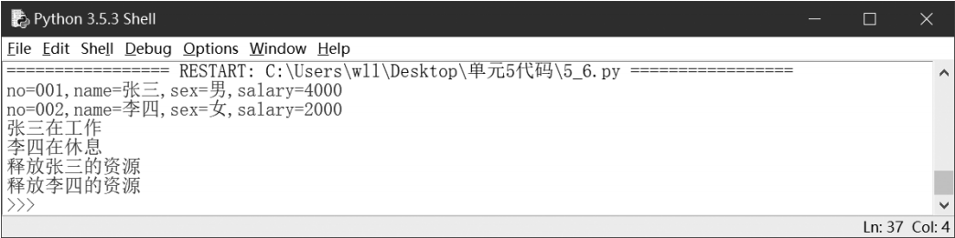
拓展任务
【定义员工类】
定义员工类，包含工号、姓名、性别、工资几个属性，以及信息输出、工作和休息几个方法。创建两个员工对象，并通过对象访问属性与方法。

Slide 18
THANK YOU

